Slide 1
68岁男性，全身红斑伴瘙痒、口腔及外生殖器溃疡伴疼痛10天。
起病前2天因“感冒”服用“磺胺药”。

Slide 2
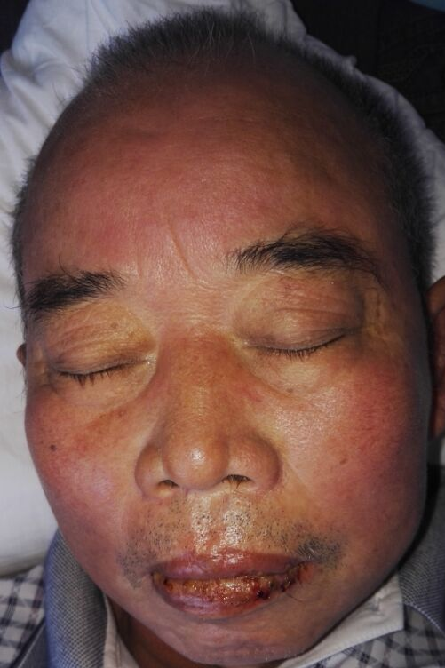

面部弥漫性红斑，下唇糜烂结痂。

Slide 3
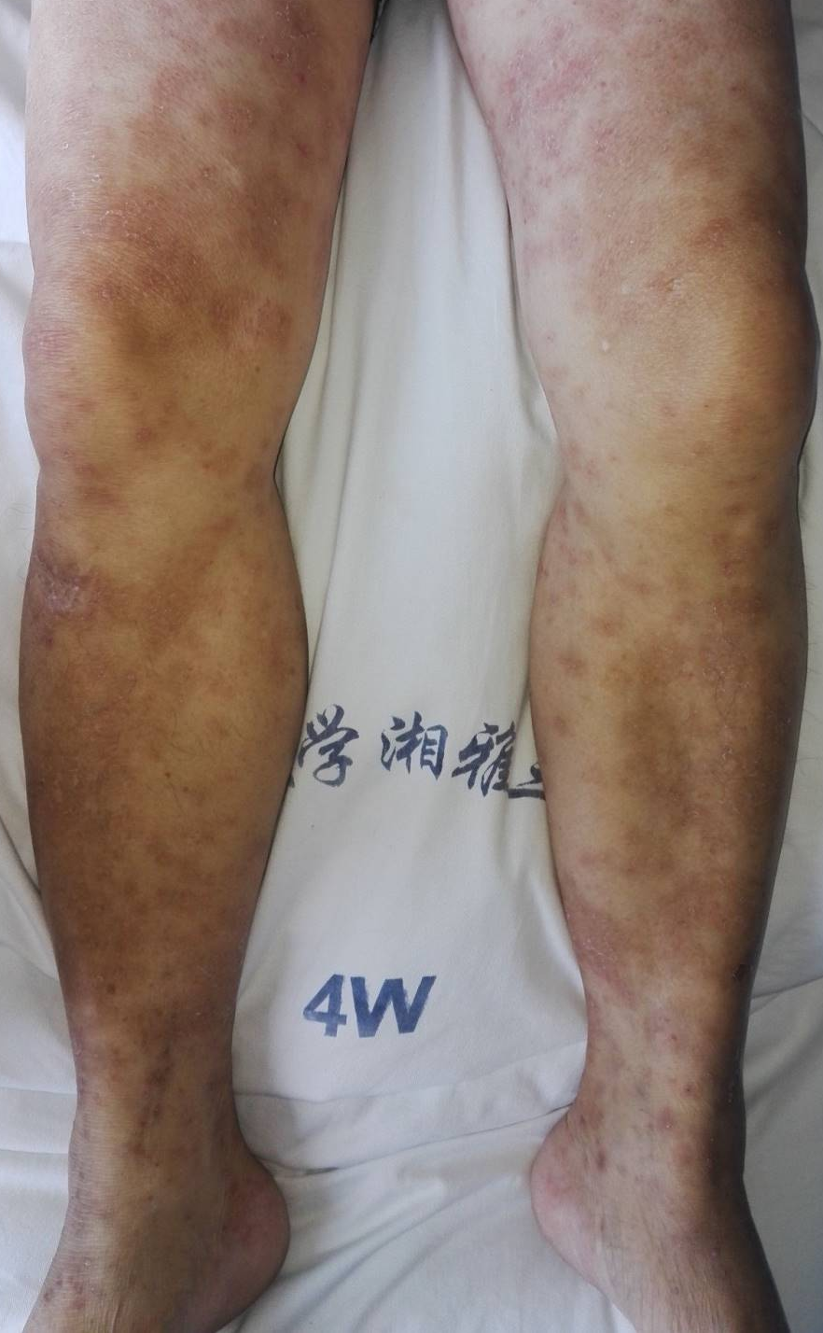
双下肢见多数圆形暗红斑，多呈靴形损害，部分融合成片。

Slide 4
诊断
多形红斑型药疹

Slide 5
本病特点
本病多由磺胺类、解热镇痛类及巴比妥类药物引起
典型皮损为指头至钱币大小、圆形或椭圆形水肿性红斑，境界清楚，边缘潮红，中心呈紫红色，形如虹膜状，中央可出现水疱，可自觉明显瘙痒
可累及口腔及生殖器黏膜并伴疼痛
皮损好发于四肢远端
本病依据病情分为轻型及重型

Slide 6
鉴别
麻疹

Slide 7
治 疗
停用可疑致敏药物
系统应用抗组胺药，如枸地氯雷他定（加说明书链接）、左西替利嗪（加说明书链接）及糖皮质激素，病情严重需尽早使用足量糖皮质激素，必要时可冲击治疗
必要时使用IVIG
依据皮损情况可使用糖皮质激素软膏、湿润烧伤膏、莫匹罗星软膏、重组人表皮生长因子喷雾剂等
预防感染
加强支持治疗

